Slide 1


Modulo 2 (Parte 2)
Ricerca di mercato e pianificazione aziendale (la tua attività di alloggio alternativo) ​
www.epicstays.eu

Slide 2
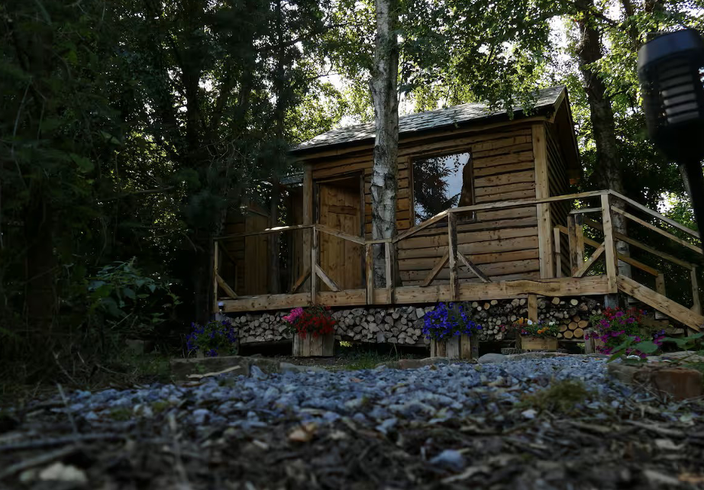
Modulo 2 (Parte 2)
Crediti fotografici:
Sezione 3:
Creazione di un piano aziendale semplice e realizzabile tramite un Business Model Canvas
2

Slide 3
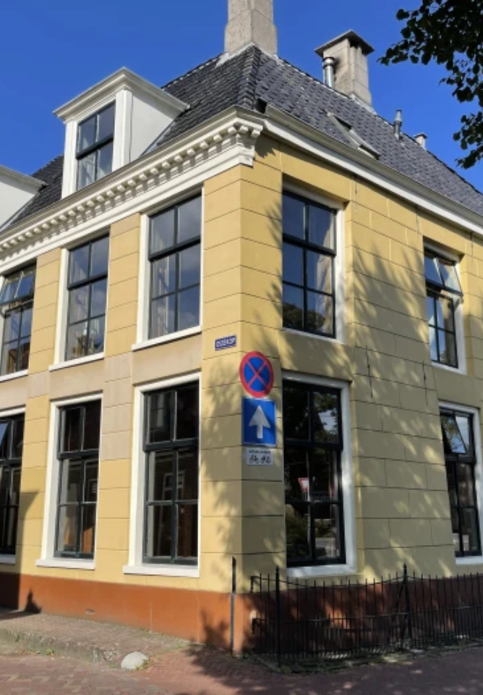
Crediti fotografici:
De Old Signorie BB, Paesi Bassi
INDICE
06
Pagina 7
Sezione 3
Creazione di un piano aziendale semplice e realizzabile tramite un Business Model Canvas

Slide 4
Panoramica del modulo 2
Risultati di apprendimento
Costruire un piano aziendale realizzabile utilizzando il Business Model Canvas (BMC)
03
La fase finale, Sezione 3, introduce il Business Model Canvas (BMC), uno strumento di pianificazione semplice ma potente, che occupa una sola pagina. Gli studenti mapperanno gli elementi essenziali della loro attività, dai segmenti di clientela e le proposte di valore ai flussi di entrate, i costi, le partnership e le risorse. Questo fornirà loro una panoramica chiara e pratica di come il loro concetto di alloggio possa funzionare nella vita reale.
Utilizzare il Business Model Canvas (BMC) come strumento di pianificazione per organizzare le idee di business.
Mappare un concetto di alloggio in aree chiave, tra cui segmenti di clientela, proposta di valore, canali, flussi di entrate, strutture dei costi e partnership.
Presentare il proprio modello di business in modo chiaro utilizzando un framework BMC di una pagina.
Valutare la fattibilità della propria idea imprenditoriale sulla base di approfondimenti di mercato e proiezioni finanziarie.
Valutare come i diversi componenti del BMC si collegano e si influenzano a vicenda per rafforzare il piano aziendale complessivo.

Slide 5
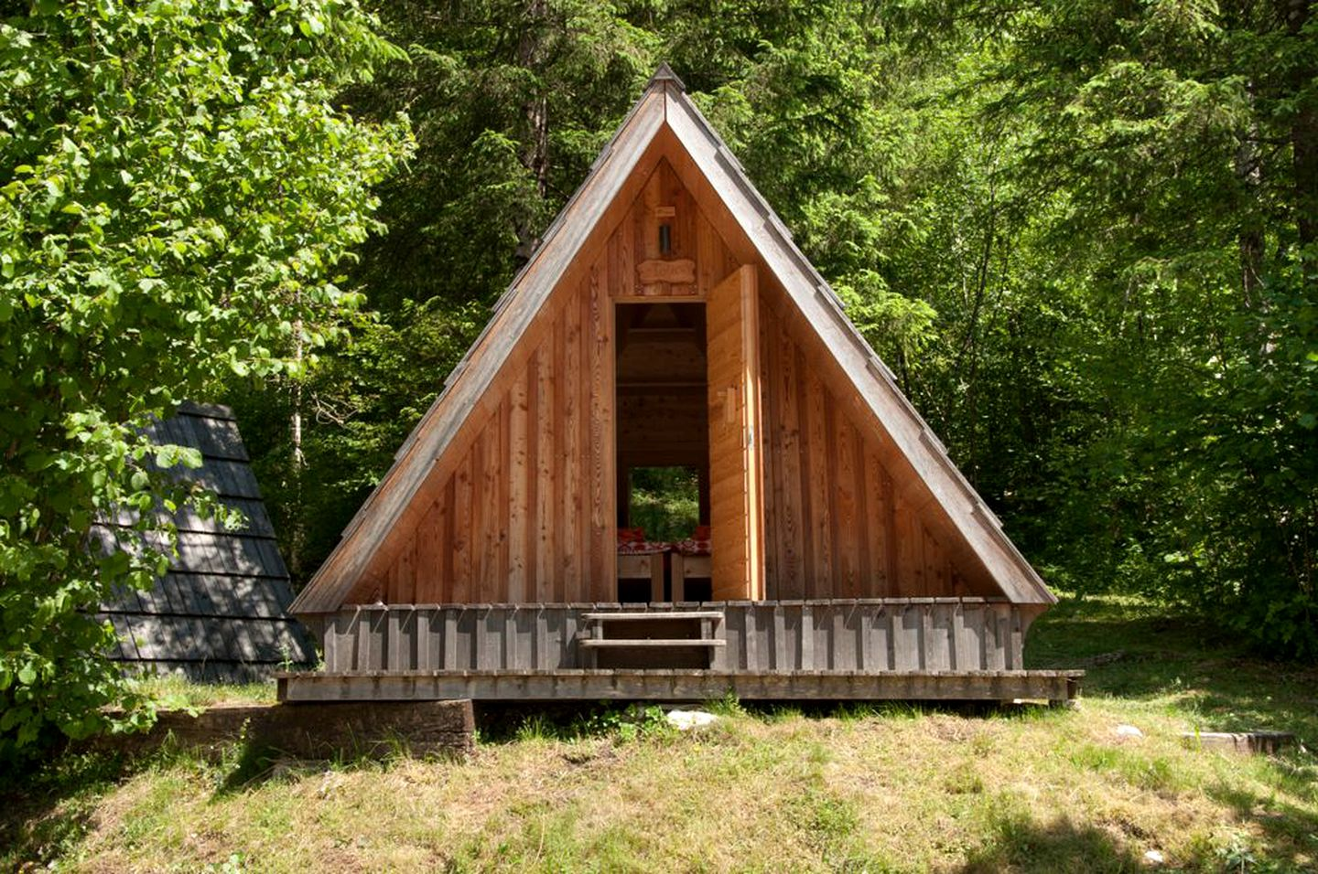
Sezione 3
Crediti fotografici: A-Frame a Soča, Gorizia, Slovenia
Creare un piano aziendale realizzabile utilizzando il Business Model Canvas

Slide 6
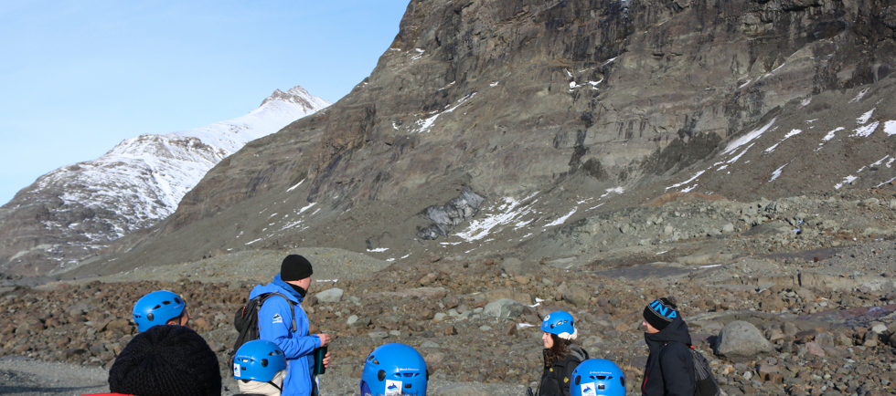
Sezione 3
Creare un piano aziendale realizzabile utilizzando il Business Model Canvas
Panoramica:
Il BMC mostra i fattori chiave che un modello di business deve prendere in considerazione e aiuta a ottenere una panoramica di ciascuno dei 9 segmenti che compongono questo modello. Attraverso questo processo è possibile acquisire preziose informazioni sulla propria attività e sul suo potenziale. In questo modulo ci concentriamo su 5 aree chiave per la creazione di un'attività alternativa di accoglienza turistica sostenibile.
Il Business Model Canvas (BMC) è uno strumento che ti aiuta a visualizzare il tuo modello di business e a sviluppare ulteriormente le tue idee imprenditoriali.
6

Slide 7
Sezione 3: 3 aree di apprendimento chiave
01
Imparare a utilizzare il Business Model Canvas come semplice strumento di pianificazione visiva
02
Impara a mappare le tue idee nelle aree chiave
  Segmenti di clienti/ospiti
  Proposta di valore
  Canali (come gli ospiti trovano la tua attività e prenotano)
  Flussi di entrate e strutture dei costi
  Partnership e risorse

Slide 8
Sezione 3: 3 aree di apprendimento chiave
03
Scopri come il Business Model Canvas sia un piano di lavoro flessibile e pronto ad evolversi in versioni più dettagliate.

Slide 9
Imparare a utilizzare il Business Model Canvas come semplice strumento di pianificazione visiva
01
Area di apprendimento chiave
Perché le PMI del settore turistico dovrebbero utilizzare il Business Model Canvas (BMC)?
Questo strumento ti offre un modo per ottenere una panoramica chiara di tutti gli elementi più importanti della tua attività. Concentrandoti su alcune sezioni, come i segmenti di clientela (o ospiti), le tue proposte di valore (ovvero le tue proposte di valore uniche) e i canali che utilizzi per raggiungere i tuoi clienti, solo per citarne alcuni, ottieni una panoramica chiara e preziosa di ciò che riguarda la tua attività e quindi di come può essere migliorata.
Utilizzando questo metodo, otterrete chiarezza sui vostri obiettivi, sui vostri ospiti e su ciò che rende unica la vostra offerta.
9

Slide 10
Imparare a utilizzare il Business Model Canvas (BMC)
Introduzione a un semplice strumento di pianificazione visiva
Gli elementi su cui si concentra questo modulo:
Segmenti di clienti/ospiti
Proposte di valore
Canali (come gli ospiti trovano la vostra attività e prenotano un soggiorno)
Flussi di entrate e struttura dei costi
Partnership e risorse
Il BMC può essere impostato in modo diverso a seconda del tipo di attività, come puoi vedere dalle 2 immagini del BMC nelle prossime due diapositive.
Come si usa il BMC? Puoi usare un foglio di carta, post-it e penne di diversi colori oppure un'app o un programma software per disegnare ciascuno dei 9 elementi. Puoi iniziare a farlo da solo o con il tuo team. Questo modulo si concentra su elementi specifici e ne riunisce alcuni. Tuttavia, puoi comunque utilizzare i 9 elementi.
10

Slide 11
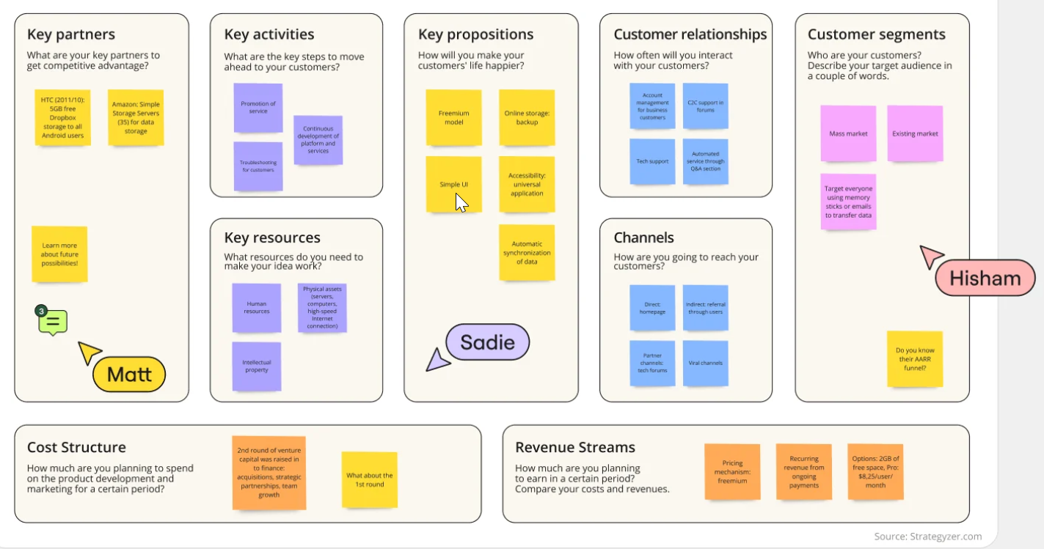
Impara a utilizzare il Business Model Canvas (BMC)
Introduzione a un semplice strumento di pianificazione visiva: Miro
I 9 elementi:
Partner chiave
Attività chiave
Risorse chiave
Valore o proposte chiave
Relazioni con i clienti
Canali
Segmenti di clientela
Struttura dei costi
Flussi di entrate
Fonte: https://miro.com/strategic-planning/business-model-canvas-examples/
11

Slide 12
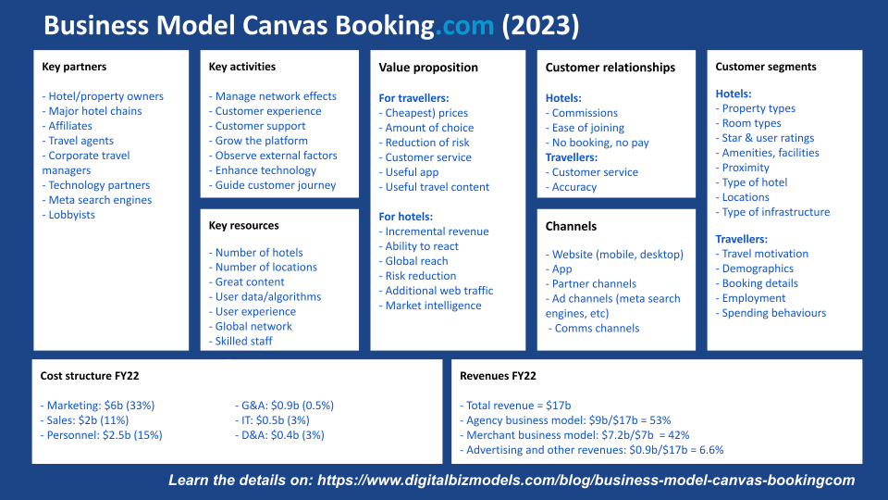
Imparare a utilizzare il Business Model Canvas (BMC)
Introduzione a un semplice strumento di pianificazione visiva
I 9 elementi:
Proposta di valore
Partner chiave
Attività chiave
Risorse e asset chiave
Segmenti di clientela
Canali
Relazioni con i clienti
Ricavi
Struttura dei costi
Fonte: https://www.digitalbizmodels.com/blog/business-model-canvas-bookingcom
12

Slide 13









Modello di Business Model Canvas (modificabile)
Segui le istruzioni riportate di seguito per completare ogni sezione del tuo modello di business canvas, in modo da poter sviluppare una comprensione completa del quadro operativo e strategico della tua attività.
PARTNERSHIP
PARTNERSHIP
ATTIVITÀ
ATTIVITÀ
PROPOSTE DI VALORE
RELAZIONI CON I CLIENTI
SEGMENTI DI CLIENTELA
RISORSE
RISORSE
CANALI
STRUTTURA DEI COSTI
FLUSSO DI ENTRATE
Fonte: https://www.smartsheet.com/sites/default/files/2024-04/IC-Simple-Business-Model-Canvas-Template-for-Powerpoint-Example_Powerpoint.pptx?srsltid=AfmBOop_I2pyimagKBejfl-xt8tteTukVJU7-7NT-CG1nWOo8ROqfG6t
13

Slide 14
Impara a mappare le tue idee nelle aree chiave
02
Come hai appreso dall'area di apprendimento chiave precedente, lo strumento BMC è composto da 9 elementi. Questi 9 elementi o mattoni fondamentali possono essere molto fluidi e sono spesso collegati tra loro. Tuttavia, è consigliabile lavorarci in un certo ordine. Possono essere suddivisi in 2 sezioni principali, dove nelle aree 6-9 esaminiamo ciò di cui abbiamo bisogno internamente per fornire le nostre proposte di valore nelle aree 1-5:
Segmenti di clientela (ospiti)
Proposte di valore (proposta di valore unica)
Canali
Relazione con i clienti (ospiti)
Flussi di entrate
Risorse chiave
Attività chiave
Partner chiave
Costi
Area di apprendimento chiave
14

Slide 15

Impara a mappare le tue idee nelle aree chiave
Segmenti di clienti/ospiti: chi sono i tuoi ospiti ideali?
Comprendendo i segmenti dei tuoi ospiti, puoi personalizzare le tue iniziative di marketing e creare un'esperienza davvero unica. Questi possono essere:
Viaggiatori di piacere: stai attirando famiglie in cerca di una vacanza rilassante? O appassionati di avventura attratti dalle attività all'aria aperta? Adatta le tue offerte di conseguenza. Pensa a serate di giochi in famiglia o a collaborazioni con guide avventurose locali.
Professionisti d'affari: ti rivolgi a dirigenti impegnati? Offri pacchetti colazione nei giorni feriali con opzioni da asporto o spazi di lavoro in camera. Collabora con le aziende locali per offrire sconti aziendali.
CLIENTI
CLIENTI
Segmenta i tuoi clienti in base alle loro esigenze, ai loro comportamenti e ad altre caratteristiche che influenzano il modo in cui valutano i tuoi prodotti o servizi
Fonte: https://businessandplans.com/bed-and-breakfast-business-model-canvas-a-complete-guide/
https://www.smartsheet.com/sites/default/files/2024-04/IC-Simple-Business-Model-Canvas-Template-for- PowerpointExample_Powerpoint.pptx?srsltid=AfmBOop_I2pyimagKBejfl-xt8tteTukVJU7-7NT-CG1nWOo8ROqfG6t
15

Slide 16
Impara a mappare le tue idee nelle aree chiave
Segmenti di clienti/ospiti: chi sono i tuoi ospiti ideali?
Comprendendo i segmenti dei tuoi ospiti, puoi personalizzare le tue iniziative di marketing e creare un'esperienza davvero unica. Questi possono essere:
Partecipanti a eventi: il tuo B&B si trova vicino a una location famosa per matrimoni? Offri pacchetti che includono il trasporto o servizi speciali per gli invitati al matrimonio.
Cercatori di occasioni speciali: hai una struttura affascinante e storica? Metti in risalto il suo fascino romantico con offerte speciali per San Valentino o crea un pacchetto "staycation" per i residenti locali.
CLIENTE
CLIENTI
Segmenta i tuoi clienti in base alle loro esigenze, ai loro comportamenti e ad altre caratteristiche che influenzano il modo in cui valutano i tuoi prodotti o servizi
Fonte: https://businessandplans.com/bed-and-breakfast-business-model-canvas-a-complete-guide/
https://www.smartsheet.com/sites/default/files/2024-04/IC-Simple-Business-Model-Canvas-Template-for- Powerpoint-Example_Powerpoint.pptx?srsltid=AfmBOop_I2pyimagKBejfl-xt8tteTukVJU7-7NT-CG1nWOo8ROqfG6t
16

Slide 17

Scopri come mappare le tue idee nelle aree chiave
Proposte di valore
Puoi pensare alla proposta di valore come alla risposta alla domanda: cosa rende speciale la tua struttura ricettiva? Ecco alcune idee ed esempi:
Servizio personalizzato: è sempre importante cercare di fare quel qualcosa in più. Ricorda le preferenze degli ospiti, offri consigli sulla zona o fornisci un servizio di couverture con dolcetti fatti in casa.
Colazione con prodotti locali: questa è una tendenza molto popolare al giorno d'oggi. Collaborate con le aziende agricole locali per ottenere ingredienti freschi e create un menu che rifletta le specialità della regione. Offrite alternative alimentari e soddisfate richieste speciali.
VALORE
PROPOSTE
Descrivi i vantaggi e le soluzioni uniche che la tua attività offre ai clienti per risolvere i loro problemi o soddisfare le loro esigenze.
Fonte: https://businessandplans.com/bed-and-breakfast-business-model-canvas-a-complete-guide/
https://www.smartsheet.com/sites/default/files/2024-04/IC-Simple-Business-Model-Canvas-Template-for-Powerpoint-Example_Powerpoint.pptx?srsltid=AfmBOop_I2pyimagKBejfl-xt8tteTukVJU7-7NT-CG1nWOo8ROqfG6t
17

Slide 18
Scopri come mappare le tue idee nelle aree chiave
Proposte di valore
Puoi pensare alla proposta di valore come alla risposta alla domanda: cosa rende speciale la tua struttura ricettiva? Ecco alcune idee ed esempi:
Camere a tema: cosa rende unici i tuoi interni? Attiri interessi specifici con camere a tema, come una suite ispirata a Parigi o una camera a tema nautico per famiglie?
Servizi esclusivi: offri servizi gratuiti che migliorano l'esperienza degli ospiti. Prendi in considerazione il noleggio di biciclette, lezioni di yoga o trattamenti spa in loco (collabora con fornitori locali).
VALORE
PROPOSIZIONI
Descrivi i vantaggi e le soluzioni uniche che la tua attività offre ai clienti per risolvere i loro problemi o soddisfare le loro esigenze.
Fonte: https://businessandplans.com/bed-and-breakfast-business-model-canvas-a-complete-guide
https://www.smartsheet.com/sites/default/files/2024-04/IC-Simple-Business-Model-Canvas-Template-for-Powerpoint-Example_Powerpoint.pptx?srsltid=AfmBOop_I2pyimagKBejfl-xt8tteTukVJU7-7NT-CG1nWOo8ROqfG6t /
18

Slide 19

Scopri come organizzare le tue idee nelle aree chiave
Canali (come gli ospiti trovano la tua attività e prenotano)
Social media: l'utilizzo del social media marketing è oggi fondamentale per qualsiasi attività commerciale e un bed & breakfast non fa eccezione. Mostra il fascino del tuo B&B con foto e video accattivanti. Coinvolgi i potenziali ospiti con consigli di viaggio e suggerimenti locali. Indirizza i tuoi annunci sui social media in base ai segmenti di clientela che hai definito.
Agenzie di viaggio online (OTA): collabora con OTA affidabili come Booking.com o Expedia per raggiungere un pubblico più ampio. Tuttavia, bilancia l'esposizione sulle OTA con le prenotazioni sul tuo sito web per ridurre al minimo le commissioni.
CANALI
Identifica i canali attraverso i quali interagisci con i clienti e diffondi la tua proposta di valore, come siti web, negozi al dettaglio o vendite dirette.
Fonte: https://businessandplans.com/bed-and-breakfast-business-model-canvas-a-complete-guide/
https://www.smartsheet.com/sites/default/files/2024-04/IC-Simple-Business-Model-Canvas-Template-for-Powerpoint-Example_Powerpoint.pptx?srsltid=AfmBOop_I2pyimagKBejfl-xt8tteTukVJU7-7NT-CG1nWOo8ROqfG6t
19

Slide 20
Scopri come mappare le tue idee nelle aree chiave
Canali (come gli ospiti trovano la tua attività e prenotano)
Partnership locali: è fondamentale collaborare con attrazioni turistiche, ristoranti o luoghi di eventi. Offri pacchetti congiunti o sconti per promuovere reciprocamente le vostre offerte.
Email marketing: creare una mailing list e inviare newsletter accattivanti con offerte speciali, eventi stagionali e testimonianze degli ospiti può aiutarti a costruire e coltivare un elenco di clienti fedeli e potenziali.
Sito web dedicato: crea un sito web intuitivo con foto di alta qualità, informazioni chiare sulle tue offerte e un sistema di prenotazione semplice.
CANALI
Identificate i canali attraverso i quali interagite con i clienti e diffondete la vostra proposta di valore, come siti web, negozi al dettaglio o vendite dirette.
Fonte: https://businessandplans.com/bed-and-breakfast-business-model-canvas-a-complete-guide/
https://www.smartsheet.com/sites/default/files/2024-04/IC-Simple-Business-Model-Canvas-Template-for-Powerpoint-Example_Powerpoint.pptx?srsltid=AfmBOop_I2pyimagKBejfl-xt8tteTukVJU7-7NT-CG1nWOo8ROqfG6t
20

Slide 21

Impara a mappare le tue idee nelle aree chiave
Flussi di entrate: qual è la fonte del tuo reddito?
Per un alloggio, questo include in genere:
Entrate derivanti dalle prenotazioni delle camere
Entrate dalla vendita di cibo e bevande
Entrate derivanti dall'affitto della struttura per matrimoni e altri eventi
Altri servizi accessori come visite guidate, servizi di lavanderia, massaggi o trattamenti termali... ecc.
.
RICAVI
FLUSSI
Specificare come si ottengono i ricavi attraverso ciascun segmento di clientela, descrivendo in dettaglio il meccanismo di determinazione dei prezzi, i modelli di abbonamento o le transazioni di vendita
Fonte: https://businessandplans.com/bed-and-breakfast-business-model-canvas-a-complete-guide/
https://www.smartsheet.com/sites/default/files/2024-04/IC-Simple-Business-Model-Canvas-Template-for-Powerpoint-Example_Powerpoint.pptx?srsltid=AfmBOop_I2pyimagKBejfl-xt8tteTukVJU7-7NT-CG1nWOo8ROqfG6t
21

Slide 22

Impara a mappare le tue idee nelle aree chiave
Struttura dei costi: com'è la tua struttura dei costi?
Comprendere i tuoi costi ti consente di massimizzare la redditività. Ecco una semplice ripartizione:
Costi fissi: rimangono costanti indipendentemente dall'occupazione. Alcuni esempi sono mutui/affitti, utenze, assicurazioni e tasse sulla proprietà.
Costi variabili: variano in base al tasso di occupazione. Esempi tipici includono gli stipendi del personale, le forniture di cibo e bevande, i prodotti per la pulizia e i servizi.
COSTI
STRUTTURA
Elenca i principali costi relativi alla gestione della tua attività, distinguendo tra costi fissi e variabili.
Fonte: https://businessandplans.com/bed-and-breakfast-business-model-canvas-a-complete-guide/
https://www.smartsheet.com/sites/default/files/2024-04/IC-Simple-Business-Model-Canvas-Template-for-Powerpoint-Example_Powerpoint.pptx?srsltid=AfmBOop_I2pyimagKBejfl-xt8tteTukVJU7-7NT-CG1nWOo8ROqfG6t
22

Slide 23

Impara a pianificare le tue idee nelle aree chiave
Partnership chiave: con chi collaborerai per avere successo?
Attività commerciali locali: collabora con ristoranti, negozi o tour operator. Offri pacchetti congiunti, sconti o buoni per incentivare gli ospiti a esplorare le tue offerte e quelle dei tuoi partner.
Agenzie di viaggio: ti consigliamo vivamente di collaborare con agenzie di viaggio affidabili, in particolare quelle specializzate nel tuo target di riferimento. Puoi anche offrire accordi basati su commissioni o partecipare alle fiere di viaggio che organizzano.
Associazioni di settore: entra a far parte delle associazioni locali o regionali di B&B. Ottieni accesso alle risorse del settore, partecipa a eventi di networking e potrai beneficiare di iniziative di marketing di gruppo.
CHIAVE
PARTNERSHIP
Elenca i tuoi principali partner, fornitori e alleanze che ti aiutano a operare e a raggiungere i tuoi obiettivi
Fonte: https://businessandplans.com/bed-and-breakfast-business-model-canvas-a-complete-guide/
https://www.smartsheet.com/sites/default/files/2024-04/IC-Simple-Business-Model-Canvas-Template-for-Powerpoint-Example_Powerpoint.pptx?srsltid=AfmBOop_I2pyimagKBejfl-xt8tteTukVJU7-7NT-CG1nWOo8ROqfG6t
23

Slide 24

Scopri come pianificare le tue idee nelle aree chiave
Risorse chiave: risorse necessarie alla tua azienda per crescere e prosperare
La proprietà fisica: mantieni il suo fascino e la sua funzionalità. Valuta la possibilità di ristrutturazioni o miglioramenti per migliorare l'esperienza degli ospiti.
Personale: assumi persone cordiali, affidabili e appassionate dell'ospitalità.
Infrastruttura tecnologica: investi in un sistema di prenotazione, un sito web intuitivo e strumenti di gestione della proprietà.
Risorse finanziarie: mantieni un piano finanziario solido per coprire i costi operativi e investire in miglioramenti.
RISORSE
Specificare le risorse fisiche, intellettuali, umane e finanziarie su cui si basa il proprio modello di business.
Fonte: https://businessandplans.com/bed-and-breakfast-business-model-canvas-a-complete-guide/
https://www.smartsheet.com/sites/default/files/2024-04/IC-Simple-Business-Model-Canvas-Template-for-Powerpoint-Example_Powerpoint.pptx?srsltid=AfmBOop_I2pyimagKBejfl-xt8tteTukVJU7-7NT-CG1nWOo8ROqfG6t
24

Slide 25

Impara a mappare le tue idee nelle aree chiave
Attività chiave: qual è la colonna portante della tua attività?
Gestione degli ospiti: stai semplificando i processi di prenotazione, gestendo in modo efficiente i check-in e i check-out e garantendo una comunicazione chiara con gli ospiti?
Manutenzione della struttura: mantenere un ambiente pulito e confortevole è fondamentale. Sviluppa un programma di manutenzione regolare e affronta tempestivamente le riparazioni.
Marketing e promozioni: implementa la tua strategia di marketing su vari canali, monitora la sua efficacia e adattala di conseguenza.
Gestione dell'inventario: assicurati un flusso regolare di forniture come articoli da toeletta, biancheria e prodotti essenziali per la colazione.
Formazione del personale: è consigliabile investire nella formazione del personale per garantire che tutti i membri del team forniscano un servizio eccezionale agli ospiti.
ATTIVITÀ
ATTIVITÀ
Descrivi le attività operative, i servizi o le attività di produzione fondamentali per il tuo modello di business.
Fonte: https://businessandplans.com/bed-and-breakfast-business-model-canvas-a-complete-guide/
https://www.smartsheet.com/sites/default/files/2024-04/IC-Simple-Business-Model-Canvas-Template-for-Powerpoint-Example_Powerpoint.pptx?srsltid=AfmBOop_I2pyimagKBejfl-xt8tteTukVJU7-7NT-CG1nWOo8ROqfG6t
25

Slide 26

Impara a pianificare le tue idee nelle aree chiave
Relazioni con i clienti: come superare le aspettative degli ospiti e fidelizzarli?
Comunicazione prima dell'arrivo: i B&B di successo inviano e-mail di benvenuto personalizzate con i dettagli del check-in, consigli sulla zona e offerte speciali. Puoi fare lo stesso.
Servizio eccezionale: forma il tuo personale affinché sia attento, cordiale e ben informato sulla zona. Rispondi prontamente alle richieste degli ospiti e fai il possibile per risolvere eventuali problemi.
Programmi fedeltà: queste tattiche CRM hanno dimostrato la loro efficacia, premiando gli ospiti abituali con sconti speciali, upgrade gratuiti o esperienze esclusive.
RELAZIONI
RELAZIONI
Descrivete in dettaglio come interagite con i clienti attraverso l'assistenza personale o il coinvolgimento della comunità.
Fonte: https://businessandplans.com/bed-and-breakfast-business-model-canvas-a-complete-guide/
https://www.smartsheet.com/sites/default/files/2024-04/IC-Simple-Business-Model-Canvas-Template-for-Powerpoint-Example_Powerpoint.pptx?srsltid=AfmBOop_I2pyimagKBejfl-xt8tteTukVJU7-7NT-CG1nWOo8ROqfG6t
26

Slide 27
Il Business Model Canvas è un piano di lavoro flessibile e pronto per essere sviluppato in versioni più dettagliate
03
Area di apprendimento chiave
Il Business Model Canvas (BMC) può essere utilizzato in modo flessibile e fluido, applicandolo a una determinata sezione della vostra attività e ottenendo così una visione più approfondita del funzionamento della vostra azienda.
Il BMC offre una chiara panoramica di una pagina degli elementi chiave della vostra attività di alloggio alternativo, ma a volte è importante andare più a fondo e ottenere una comprensione più approfondita di come funziona la vostra attività e di come si collega sia al suo interno che all'esterno. Qui vi forniamo un esempio di come possiamo approfondire uno qualsiasi degli elementi chiave applicando la tecnica dello storytelling. Cominciamo esaminando l'elemento chiave della partnership e poi allarghiamo la nostra applicazione a qualsiasi elemento chiave.
27

Slide 28
Il Business Model Canvas è un piano di lavoro
Flessibile e pronto per evolversi in versioni più dettagliate
Uno degli elementi chiave di qualsiasi attività commerciale è rappresentato dalle partnership (che potremmo anche chiamare networking) che voi, in qualità di imprenditori, instaurate con diversi tipi di partner.
Ciò che hanno in comune è che possono supportare la vostra attività in modo diretto e indiretto, ad esempio aiutandovi a fornire alloggi quando i vostri sono al completo o fornendo supporto nel marketing, nel personale, nei servizi di ristorazione o nelle esperienze che fanno sì che i vostri ospiti rimangano più a lungo.
Diamo un'occhiata più da vicino a come puoi approfondire l'elemento chiave della partnership.
28

Slide 29
Il Business Model Canvas è un piano di lavoro
Flessibile e pronto per evolversi in versioni più dettagliate
Possiamo distinguere quattro diversi tipi di partnership:
Alleanze strategiche tra non concorrenti
Coopetizione: partnership strategiche tra concorrenti
Joint venture per sviluppare nuove attività
Relazioni acquirente-fornitore per garantire forniture affidabili
Le aziende utilizzano l'elemento chiave della partnership per migliorare i propri modelli di business, ridurre i rischi o acquisire risorse.
È quindi importante per qualsiasi azienda analizzare come e perché le proprie partnership funzionano. Qual è il tipo di partnership più adatto alla tua azienda?
Fonte: https://cimne.com/cvdata/cntr2/spc2390/dtos/dcs/businessmodelgenerationpreview.pdf
29

Slide 30
Il Business Model Canvas è un piano di lavoro
Lo storytelling come strumento per migliorare il proprio modello di business
Per approfondire il Business Model Canvas, dobbiamo applicare determinate tecniche, un modo di fare le cose. Dobbiamo tenere conto di una complessa rete di fattori, quali concorrenti, tecnologia, contesto giuridico e altro ancora. Dobbiamo pensare come designer e utilizzare strumenti per tecniche di progettazione quali: Customer Insights, Ideation, Visual Thinking, Prototyping, Storytelling e Scenarios.
Diamo un'occhiata più da vicino alla tecnica dello storytelling. Questa tecnica può essere applicata a molti degli elementi chiave, ad esempio alla vostra proposta di valore, alle attività chiave, al rapporto con i clienti (ospiti), solo per citarne alcuni. Il Canvas dello storytelling comprende i seguenti 9 passaggi chiave. Ogni passaggio è spiegato brevemente in modo che possiate poi esaminarli tenendo presente la vostra attività:
Fonte: https://cimne.com/cvdata/cntr2/spc2390/dtos/dcs/businessmodelgenerationpreview.pdf
Fonte: https://brucey.com.au/resources/storytelling-canvas
30

Slide 31
Il Business Model Canvas è un piano di lavoro
I 9 passaggi chiave dello storytelling Canvas. Si noti che il passaggio 4 è suddiviso in tre parti:
SOGGETTO - Qual è il titolo e l'argomento della tua storia?
OBIETTIVO - Qual è l'obiettivo che vuoi raggiungere? Perché stai raccontando la storia? Cosa vuoi che il pubblico sappia, provi o faccia? È correlato a una parte specifica del percorso del cliente?
PUBBLICO - Chi è il tuo pubblico? Traccia una mappa dei tuoi personaggi e scrivi qui il loro nome. Nei personaggi avrai catturato le loro esigenze e ciò che è più importante per loro. Oppure usa la metà destra del Value Proposition Canvas. Ricorda che se la tua storia non è rivolta ai clienti (ad esempio, stai presentando un progetto agli investitori o stai cercando un nuovo partner commerciale, ecc.
Fonte: https://brucey.com.au/resources/storytelling-canvas
31

Slide 32
Il Business Model Canvas è un piano di lavoro
I 9 passaggi chiave dello storytelling Canvas. Si noti che il passaggio 4 è suddiviso in tre parti:
INGREDIENTI - Cercate di trovare argomenti che possano far cambiare idea al vostro pubblico e assicuratevi di avere un elenco di punti razionali, emotivi e/o etici. Qual è la vostra "prova"? Avete esempi o aneddoti? Trovate quelli che risuoneranno nel vostro pubblico. Ci sono diversi ingredienti chiave che puoi utilizzare per tracciare il percorso del tuo pubblico attraverso la storia. Con il tuo team, dedica del tempo a trovarne un buon numero. Non preoccuparti ancora dell'ordine, cerca solo di trovarne il più possibile.
Fonte: https://brucey.com.au/resources/storytelling-canvas
32

Slide 33
Il Business Model Canvas è un piano di lavoro
I 9 passaggi chiave dello storytelling Canvas. Si noti che il passaggio 4 è suddiviso in tre parti:
LE MONTAGNE RUSSE EMOTIVE IN TRE ATTI - Una buona storia non è piatta, ma ha alti e bassi. Ora è il momento di pensare a come progettare le proprie montagne russe emotive. Dove si trova il momento culminante? È il momento che si desidera utilizzare per esprimere il concetto principale. Come la maggior parte delle storie ben riuscite, lo story canvas è suddiviso in tre parti: inizio, parte centrale e fine. L'inizio è dove imposterete la scena. La parte centrale è dove inserirete il cuore della storia. E la fine è dove vorrete lasciare il vostro pubblico: in un nuovo stato d'animo. Dividete gli argomenti, gli esempi e gli aneddoti. E, per buona misura, inserite un po' di umorismo nei tre atti. Ora date un'altra occhiata alle montagne russe emotive. Hai seguito la tua idea? O vuoi cambiarla? Una cosa da considerare mentre organizzi i pezzi della tua storia è quella di adattarti ai diversi stili di ascolto. Soddisfa prima gli ascoltatori razionali e organizzati; loro vogliono avere un quadro chiaro di ciò di cui stai parlando per decidere se vogliono ascoltarti o meno. Ma non dimenticare gli altri. Gli ascoltatori emotivi sono più pazienti, ma hanno bisogno di emozioni o si annoieranno.
Fonte: https://brucey.com.au/resources/storytelling-canvas
33

Slide 34
Il Business Model Canvas è un piano di lavoro
I 9 passaggi chiave dello storytelling Canvas. Si noti che il passaggio 4 è suddiviso in tre parti:
PRIMA - Per essere significativa, la tua storia dovrebbe cambiare in qualche modo il tuo pubblico. Le loro convinzioni, emozioni o conoscenze dovrebbero essere trasformate al termine della tua narrazione. Cosa provano, pensano, sanno, desiderano, ecc. i membri del tuo pubblico riguardo agli argomenti della tua storia prima di ascoltarla? Anche in questo caso puoi fare riferimento alla tua persona e al percorso del cliente.
IMPOSTA LA SCENA - Crea un contesto (basato su emozioni, etica o fatti) che aiuti il pubblico a entrare nell'atmosfera. È importante catturare l'attenzione del pubblico sin dall'inizio.
ESPRIMETE IL VOSTRO PUNTO DI VISTA - Qual è il messaggio principale che volete trasmettere e che contribuirà a cambiare l'opinione del pubblico?
Fonte: https://brucey.com.au/resources/storytelling-canvas
34

Slide 35
Il Business Model Canvas è un piano di lavoro
I 9 passaggi chiave dello storytelling Canvas. Si noti che il passaggio 4 è suddiviso in tre parti:
CONCLUSIONE - Come concluderete la storia? Qual è il vostro invito all'azione?
DOPO - Cosa provano, pensano, sanno, desiderano, ecc. i membri del pubblico dopo aver ascoltato la storia? Siate specifici.
PROGETTO - Ottimo lavoro: ora hai il progetto della tua storia. Questo è il primo passo. Ora mettiti a scrivere e vai a testarlo con un pubblico critico per capire dove risuona di più e dove le persone hanno perso interesse.
Fonte: https://brucey.com.au/resources/storytelling-canvas
35

Slide 36
Il Business Model Canvas è un piano di lavoro
Lo storytelling come strumento per migliorare il proprio modello di business
Applicando questo metodo di storytelling ad alcuni dei tuoi elementi chiave, puoi migliorare molti di essi e ottenere una comprensione più approfondita di ciò che caratterizza la tua attività di alloggio alternativo. Può aiutarti a migliorare il prodotto turistico, rafforzare le tue partnership e il networking con diversi tipi di partner, stakeholder e attori all'interno della tua regione.
In questo modo aumenterai la resilienza della tua attività e la renderai più agile. Ciò significa che sarà più probabile che tu riesca a offrire l'esperienza turistica che i tuoi ospiti stanno cercando e a mantenere le promesse di un'attività ricettiva alternativa e sostenibile.
36

Slide 37


Strumento digitale: Miro
Crea e condividi il tuo Business Model Canvas
Clicca per guardare il video
Trascina e rilascia su un modello già pronto - Assegna un codice colore ai post-it per entrate, costi, partner e altro in pochi minuti.
Invita il tuo team o il tuo mentore: con il piano gratuito, un numero illimitato di collaboratori può commentare in tempo reale e spostare i post-it.
Esporta con un clic: scarica la tela in formato PDF/PNG e inseriscila direttamente in una presentazione di finanziamento o in un'e-mail di presentazione.
Suggerimento: fai uno screenshot della lavagna prima e dopo ogni cambiamento per documentare il tuo percorso di apprendimento.
https://youtu.be/u_RoJ6m0iGs

Slide 38

Esercizio pratico: utilizzo del Business Model Canvas
Questo esercizio ti aiuta ad acquisire conoscenze e fare pratica lavorando su diversi aspetti del Business Model Canvas (BMC)
Scegli 1 elemento dal BMC, ad esempio Canali (come gli ospiti trovano la tua attività e prenotano)
Lavora in un gruppo di 2-4 persone.
Scegli un esempio su cui lavorare dall'Epic Stays EU Compendium of Good Practice in Alternative Tourism Accommodation (Compendio delle buone pratiche nel settore degli alloggi turistici alternativi dell'Unione Europea).
38

Slide 39
Esercizio pratico: utilizzo del Business Model Canvas
Esamina la seguente lista di controllo e mappa ciò che questa attività possiede:
Social media
Agenzie di viaggio online (OTA)
Partnership locali
Email marketing
Sito web dedicato
Traccia una mappa su un foglio di carta o in qualsiasi formato digitale, ad esempio in PowerPoint:
Descrivi ciascuno dei punti sopra elencati con testo e immagini
Individua quali elementi della checklist sono presenti per questa azienda e quali no: in questo caso devi fare riferimento al sito web dell'azienda e alla sua descrizione nel caso di studio
Elaborate ciò che manca e cercate di capire in che modo ciò possa rafforzare la possibilità che gli ospiti trovino quell'attività e prenotino.
39

Slide 40

Sezione Risorse
Crediti fotografici: immagini utilizzate su licenza da
libreria stock di Microsoft 365.
Modelli aggiuntivi per risorse, esercizi, ecc.

Slide 41
Modello di Business Model Canvas (modificabile)
Segui le istruzioni riportate di seguito per completare ogni sezione del tuo modello di business canvas, in modo da poter sviluppare una comprensione completa del quadro operativo e strategico della tua attività.
PARTNERSHIP
PARTNERSHIP
ATTIVITÀ
ATTIVITÀ
PROPOSTE DI VALORE
RELAZIONI CON I CLIENTI
SEGMENTI DI CLIENTELA
Descrivi le attività operative, i servizi o le attività produttive fondamentali per il tuo modello di business.
Descrivi in dettaglio come
interagisci con
con i clienti attraverso l'assistenza personale, i servizi automatizzati o il coinvolgimento della comunità.
Elenca i tuoi principali partner, fornitori e alleanze che ti aiutano a operare e a raggiungere i tuoi obiettivi.
Descrivi i vantaggi e le soluzioni uniche che la tua azienda offre ai clienti per risolvere i loro problemi o soddisfare le loro esigenze.
Segmenta i tuoi clienti in base alle loro esigenze, ai loro comportamenti e ad altre caratteristiche che influenzano il modo in cui valutano i tuoi prodotti o servizi.
RISORSE
RISORSE
CANALI
Identifica i canali attraverso i quali
interagisci con i clienti e diffondi la tua proposta di valore, come siti web, negozi al dettaglio o vendite dirette.
Specifica le risorse fisiche, intellettuali, umane
e finanziarie
su cui si basa il tuo
il tuo modello di business.
STRUTTURA DEI COSTI
FLUSSO DI ENTRATE
Elenca i principali costi legati alla gestione della tua attività, distinguendo tra costi fissi e variabili.
Specifica come guadagni attraverso ciascun segmento di clientela, descrivendo in dettaglio i meccanismi di determinazione dei prezzi, i modelli di abbonamento o le transazioni di vendita.
Fonte: https://www.smartsheet.com/sites/default/files/2024-04/IC-Simple-Business-Model-Canvas-Template-for-Powerpoint-Example_Powerpoint.pptx?srsltid=AfmBOop_I2pyimagKBejfl-xt8tteTukVJU7-7NT-CG1nWOo8ROqfG6t
41

Slide 42
Ulteriori letture, strumenti e modelli
Nome | Descrizione
Business Model Generation | Un manuale scritto da Alexander Osterwalder e Yves Pigneur, co-creato da un incredibile gruppo di 470 professionisti provenienti da 45 paesi e progettato da Alan Smith, il Movimento https://cimne.com/cvdata/cntr2/spc2390/dtos/dcs/businessmodelgenerationpreview.pdf
Lettura online | Ulteriori approfondimenti su Wikipedia sul fondatore del Business Model Canvas - https://en.wikipedia.org/wiki/Business_model_canvas
Modelli scaricabili | Modello Business Model Canvas https://www.smartsheet.com/sites/default/files/2024-04/IC-Simple-Business-Model-Canvas-Template-for-Powerpoint-Example_Powerpoint.pptx?srsltid=AfmBOop_I2pyimagKBejfl-xt8tteTukVJU7-7NT-CG1nWOo8ROqfG6t
42

Slide 43
Modulo 3 (Parte 1)
Ben fatto
Progettare alloggi sostenibili e basati sul territorio
Sezione 1: Inizi intelligenti: adattare gli edifici e utilizzare unità prefabbricate
Hai completato... Modulo 2 (Parte 3)
Sezione 3: Creazione di un piano aziendale semplice e
realizzabile tramite un
Business Model Canvas
Il prossimo è...

